Slide 1
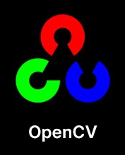

Taller OpenCV
Data Science Bootcamp
The Bridge

Slide 2
OpenCV
Imagen
Una imagen está compuesta por un conjunto de píxeles.

Slide 3
OpenCV
¿Qué es OPENCV?

Slide 4
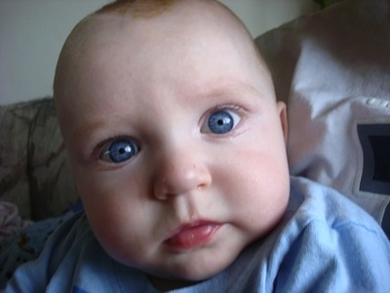
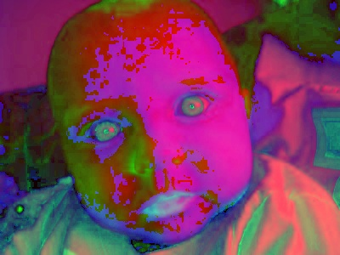
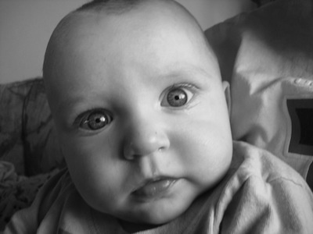
OpenCV
Es una librería que permite el procesado de imágenes, vídeos… que permite realizar PCA’s de nuestra muestra para optimizar el entrenamiento de nuestro modelo. Está disponible para C, C++ y Python.

Slide 6
OpenCV
Aplicaciones:
Detección de objetos
Seguimiento de movimiento
Reconocimiento de texto
Reconocimiento facial
…

Slide 7
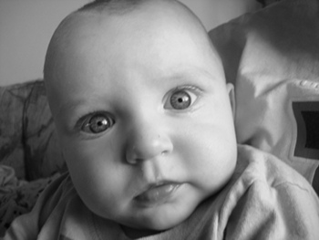
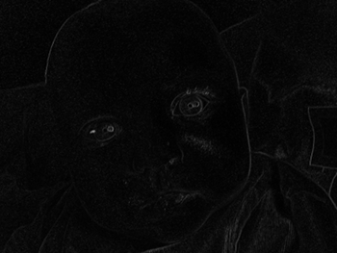
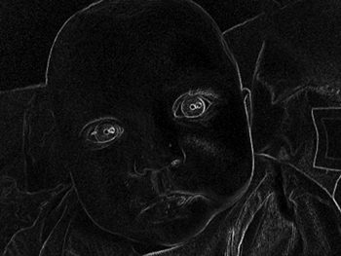
OpenCV
Posibilidades:
Mejorar la muestra
Ampliar la muestra
Optimizar la muestra

Slide 8
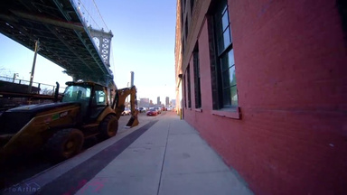
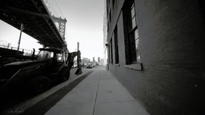
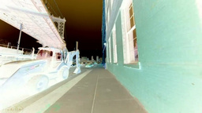
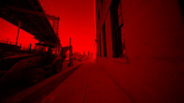
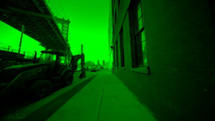
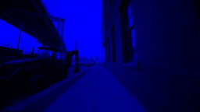
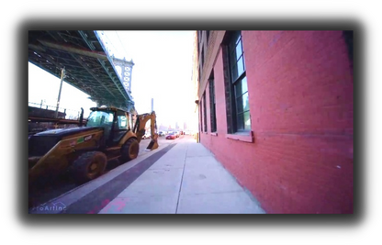
OpenCV
RESIZE
ESCALA GRISES
NEGATIVO
RGB
BRILLO Y CONTRASTE

Slide 9

OpenCV

Slide 10
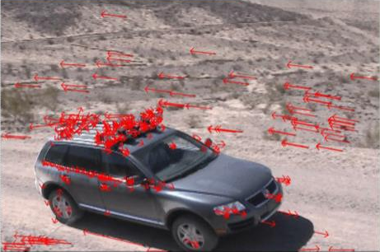
OpenCV

Slide 11
OpenCV
Limitaciones:
Dependencia de la calidad de la muestra
Sensible a condiciones de iluminación
Recursos de computación
Reconocimiento facial limitado
…

Slide 12
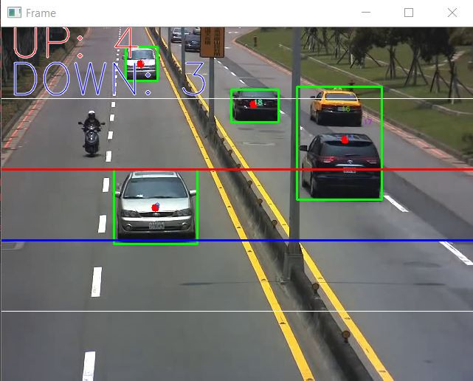
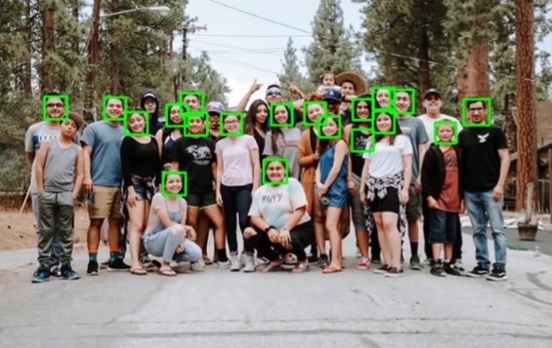
OpenCV
También dispone de modelos preentrenados que permite identificar diversos tipos de objetos.

Slide 13
OpenCV
Fuentes y recursos:
https://www.youtube.com/watch?v=oXlwWbU8l2o
https://www.youtube.com/watch?v=eLTLtUVuuy4&list=PLLRqobernyIRjTleiXupYZUNlwgYDtDZh&index=2&ab_channel=ProgrammingKnowledge
https://github.com/opencv
https://docs.opencv.org/4.x/

